Slide 1
Bản quyền thuộc về: FB Hương Thảo
Xin chào tất cả các con!

Slide 2
Gà con qua cầu

Slide 3
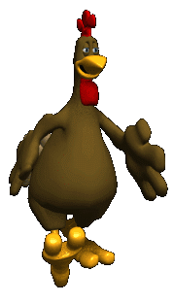
Đi
Qua
Đi
Qua
Đi
Qua
Đi
Qua

Slide 4
Câu Hỏi 1
9 + 6 =
A.15
C.12
B.13
D.14
Quay
Lại

Slide 5
Câu Hỏi 2
8 + 5 =
A.12
C.11
B.13
D.4
Quay
Lại

Slide 6
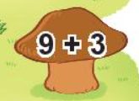
Câu Hỏi 3
A.13
C.12
B.11
D.14
Quay
Lại

Slide 7
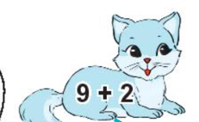
Câu Hỏi 4
D.12
C.14
B.10
A.11
Quay
Lại

Slide 8
Bài 8:
Bảng cộng (qua 10)

Slide 9
Tiết 1
Notes:
Bài giảng được thiết kế bởi: Phạm Duyên

Slide 10
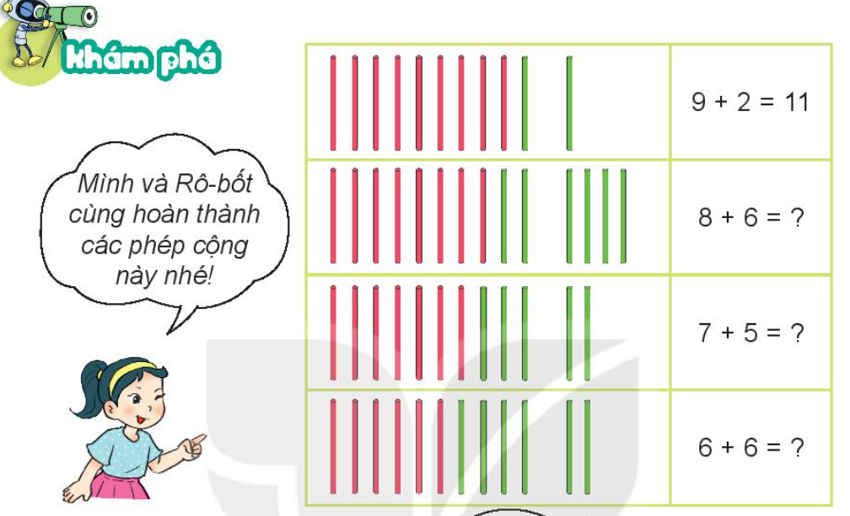
14
12
12

Slide 11
12
12
12
12

Slide 12
9 + 5 = 14
8 + 3 = 11
7 + 7 = 14
6 + 6 = 12
7 + 6 = 13
9 + 4 = 13

Slide 14
b. Đèn lồng ghi phép tính có kết quả lớn nhất: 8 + 7 = 15
Đèn lồng ghi phép tính có kết quả bé nhất: 6 + 5 = 11

Slide 15
Tiết 2
Notes:
Bài giảng được thiết kế bởi: Phạm Duyên

Slide 16
12
12
12
17

Slide 17
10
14
14
10
18

Slide 19
>
=
=
<

Slide 20
Trong hai ca-bin có tất cả số người là:
7 + 8 = 15 (người)

Slide 21
CHÀO TẠM BIỆT
Liên hệ giáo án:
FB: Hương Thảo
Gmail: tranthao121006@gmail.com

